Slide 1

Penilaian Tingkat Kebahagiaan Pelanggan dengan Fuzzy Inference System Metode Tsukamoto
Sistem fuzzy memberikan pendekatan yang efektif untuk menilai tingkat kebahagiaan pelanggan dengan mempertimbangkan faktor-faktor subjektif seperti kecepatan pelayanan, kualitas makanan, dan suasana restoran.
Disusun Oleh : Akhsyal Novanza Susanto

Slide 2
Parameter Penilaian
Kecepatan Pelayanan
Kualitas Makanan
Suasana Restoran
Tingkat kecepatan pelayanan yang diterima pelanggan, dari sangat lambat hingga sangat cepat.
Tingkat kualitas makanan yang disajikan, dari sangat buruk hingga sangat baik.
Tingkat kenyamanan dan keramahan suasana restoran, dari sangat tidak nyaman hingga sangat nyaman.

Slide 3

Pemodelan Fuzzy
Fungsi Keanggotaan
Aturan Fuzzy
Mendefinisikan tingkat keanggotaan setiap parameter dalam setiap set fuzzy, seperti sangat lambat, sedang, cepat.
Menentukan hubungan antara parameter dan tingkat kebahagiaan pelanggan. Contohnya, jika kecepatan pelayanan cepat dan kualitas makanan baik, maka tingkat kebahagiaan pelanggan tinggi.

Slide 4
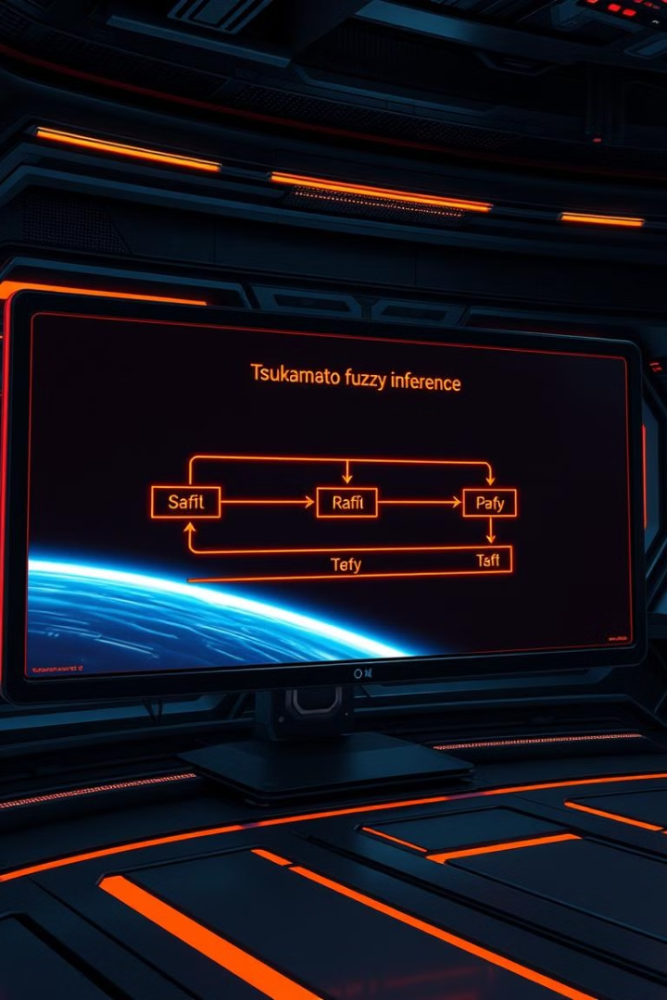
Proses Inferensi Fuzzy Metode Tsukamoto
1
Memasukkan nilai parameter actual, seperti kecepatan pelayanan, kualitas makanan, dan suasana restoran.
2
Menentukan nilai keanggotaan parameter actual dalam setiap set fuzzy.
3
Menerapkan aturan fuzzy untuk menentukan tingkat kebahagiaan pelanggan berdasarkan nilai keanggotaan parameter.
4
Menghitung nilai keluaran fuzzy, yang mewakili tingkat kebahagiaan pelanggan, berdasarkan metode Tsukamoto.

Slide 5

Hasil Penilaian dan Kesimpulan
Hasil perhitungan fuzzy inference system metode Tsukamoto menunjukkan tingkat kebahagiaan pelanggan berdasarkan nilai parameter yang dimasukkan. Kesimpulan dapat ditarik berdasarkan hasil perhitungan, seperti apakah pelanggan merasa puas atau tidak puas dengan layanan restoran.

